Slide 1
ГОБУЗ «Кольская ЦРБ» поликлиника г. Кола
Тема проекта: Организация эффективного процесса дистанционной выписки рецептов на льготные лекарственные препараты (ЛЛП) лицам старше 65 лет в поликлинике ГОБУЗ «Кольская ЦРБ»
главный врач Гришко Б.В.

Slide 2
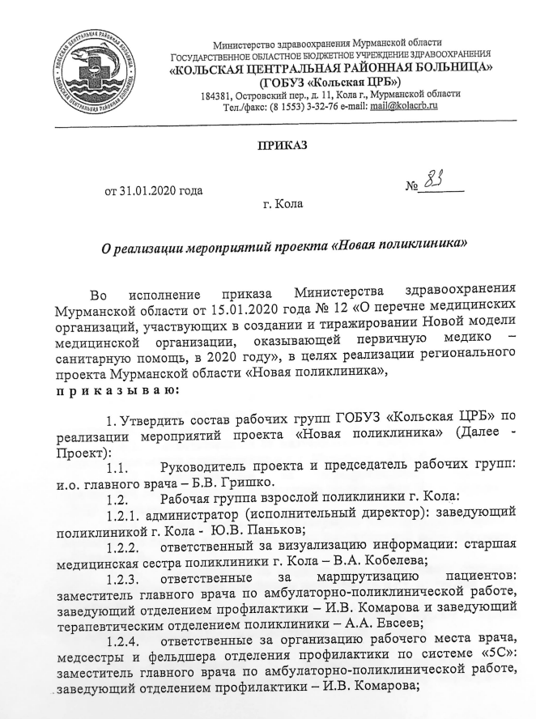
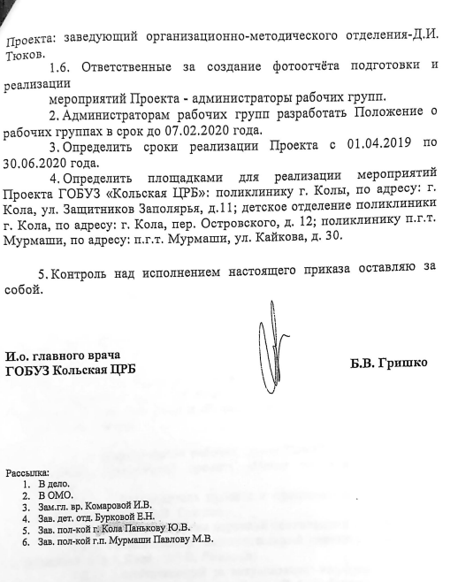
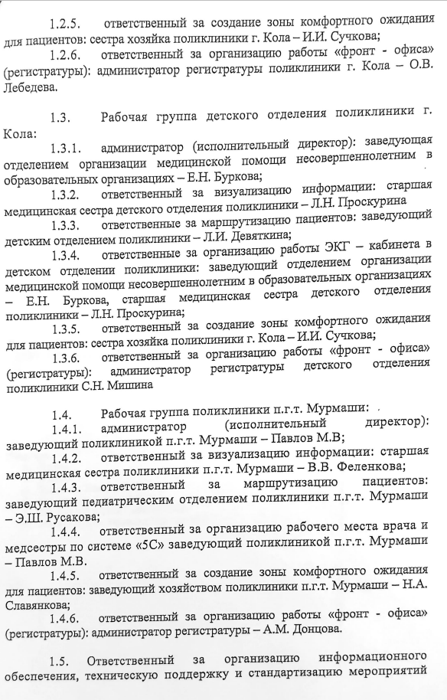

Slide 3
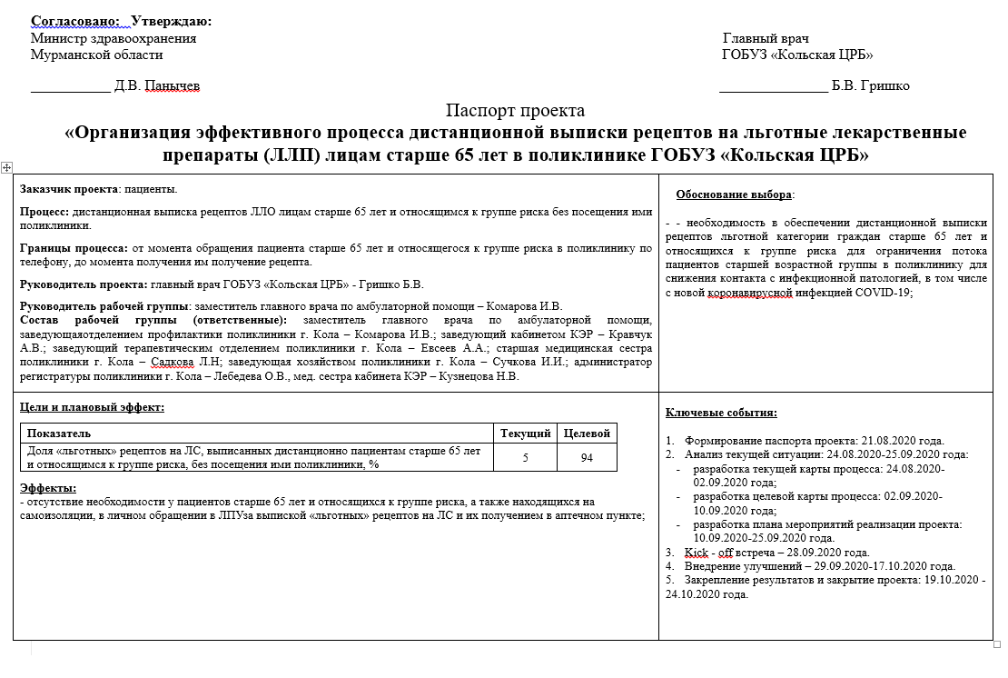

Slide 4
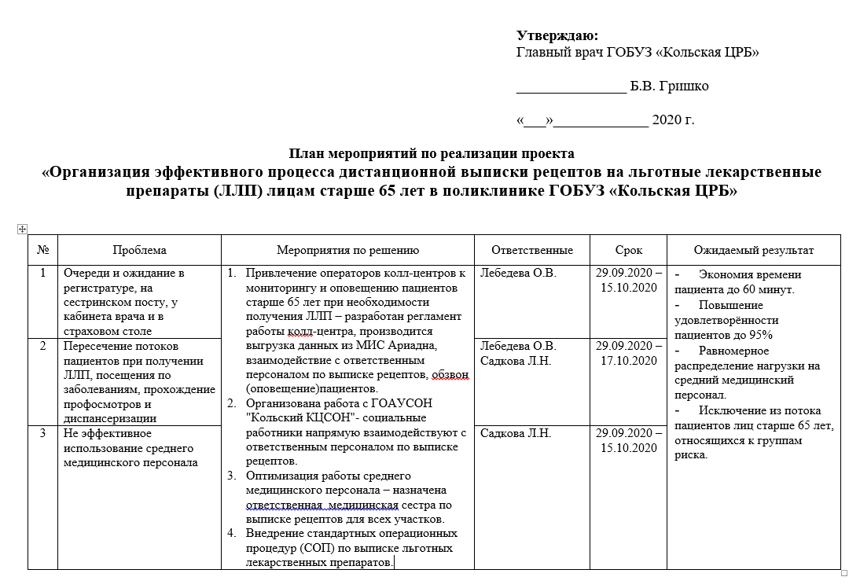

Slide 5
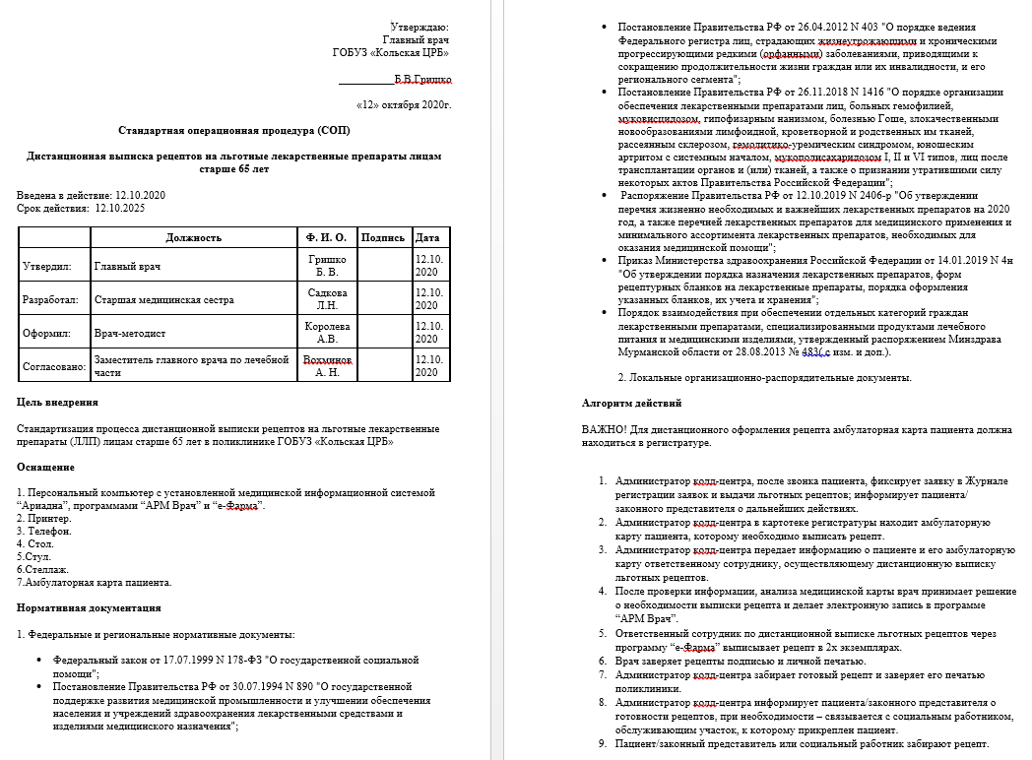

Slide 6
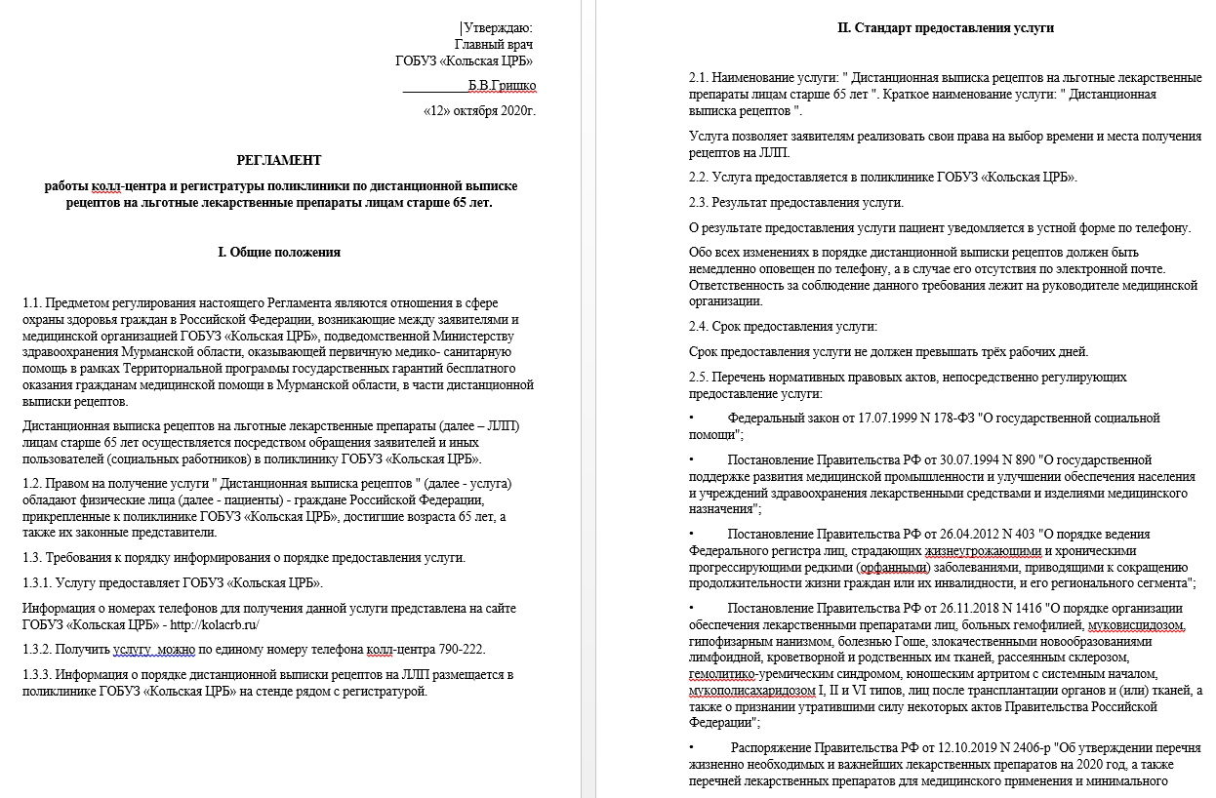

Slide 7
БЛАГОДАРЮ
ЗА ВНИМАНИЕ

